Slide 1
Tox21 grand challenge
Realizzazione di una deep neural network per la predizione di tossicità delle molecole
Matteo Mistri, Daniele Papetti – RICORDIAMOCI LA DATA A QUESTO GIRO
Presentazione del progetto del corso di Advanced Machine Learning (LM Informatica, Università degli studi di Milano-Bicocca)

Slide 2
outline
Introduzione
Obiettivi
Analisi del dataset
Preprocessing
Analisi della profondità della rete
Tecniche di feature reduction
Ottimizzazione degli iperparametri
Performance del modello ottimale
Conclusioni

Slide 3
introduzione
Il dataset è fornito da U.S. Department of Health and Human Services.
Risposta cellulare agli stress (SR)
Ogni sample è una molecola, caratterizzata da feature relative alla struttura molecolare (e.g., peso molecolare)
Interferenza con recettori nucleari (NR)
Il task preso in considerazione per questo lavoro è denominato Grand challenge, ovvero predire contemporaneamente i risultati dei 12 test tossicologici → natura multi-label del problema

Slide 4


obiettivi
Quanto deve essere
profonda la rete?
Analizzare il dataset e preprocessarlo
Deep neural network ottimale
Quale tecnica di feature reduction utilizzare?
Qual è la configurazione ottima degli iperparametri?

Slide 5
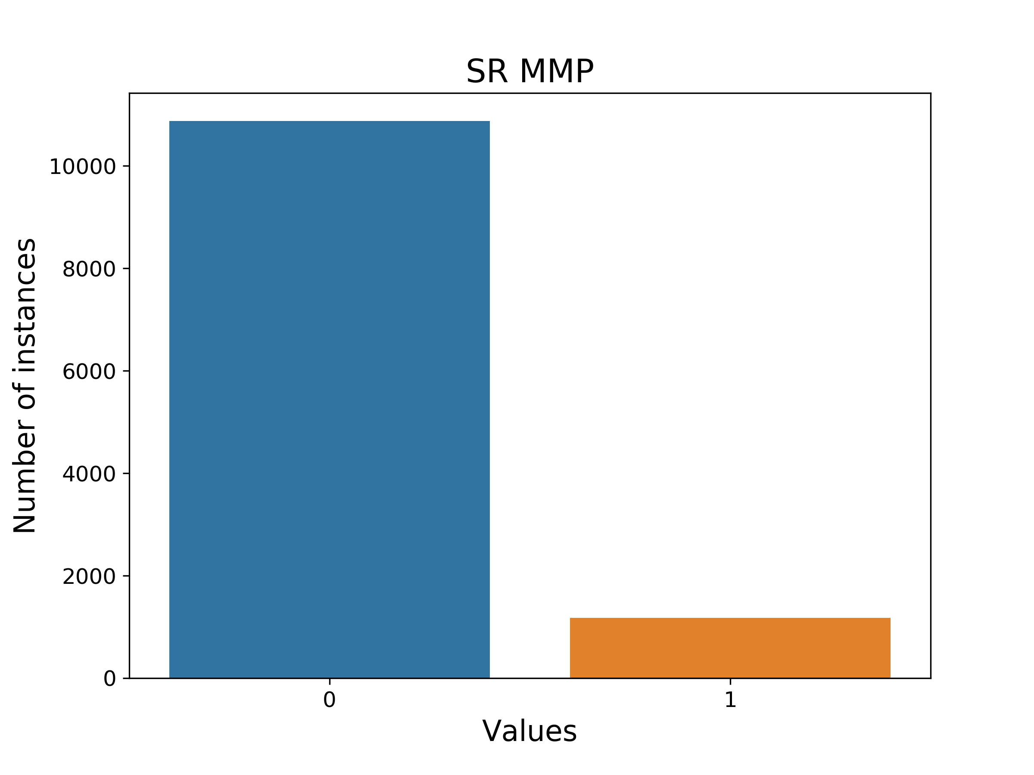
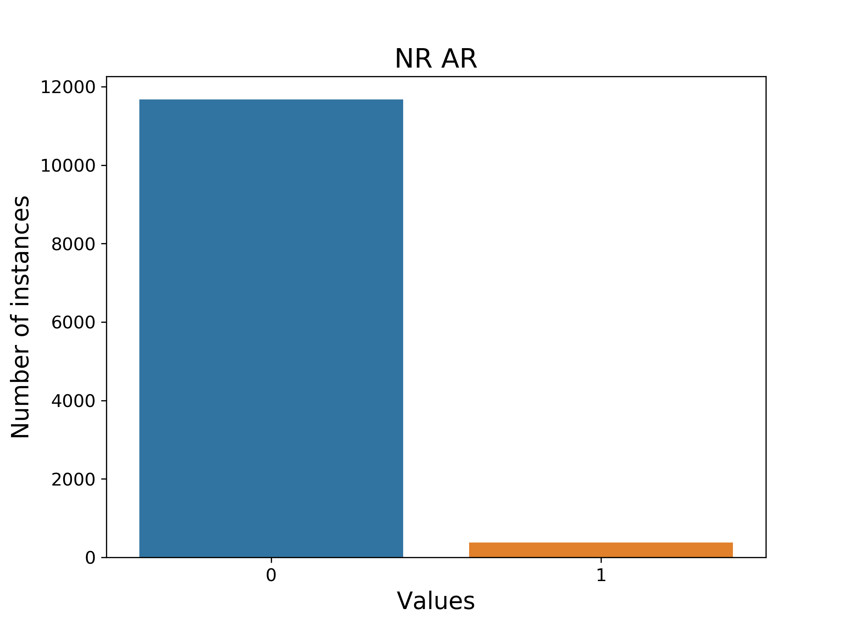

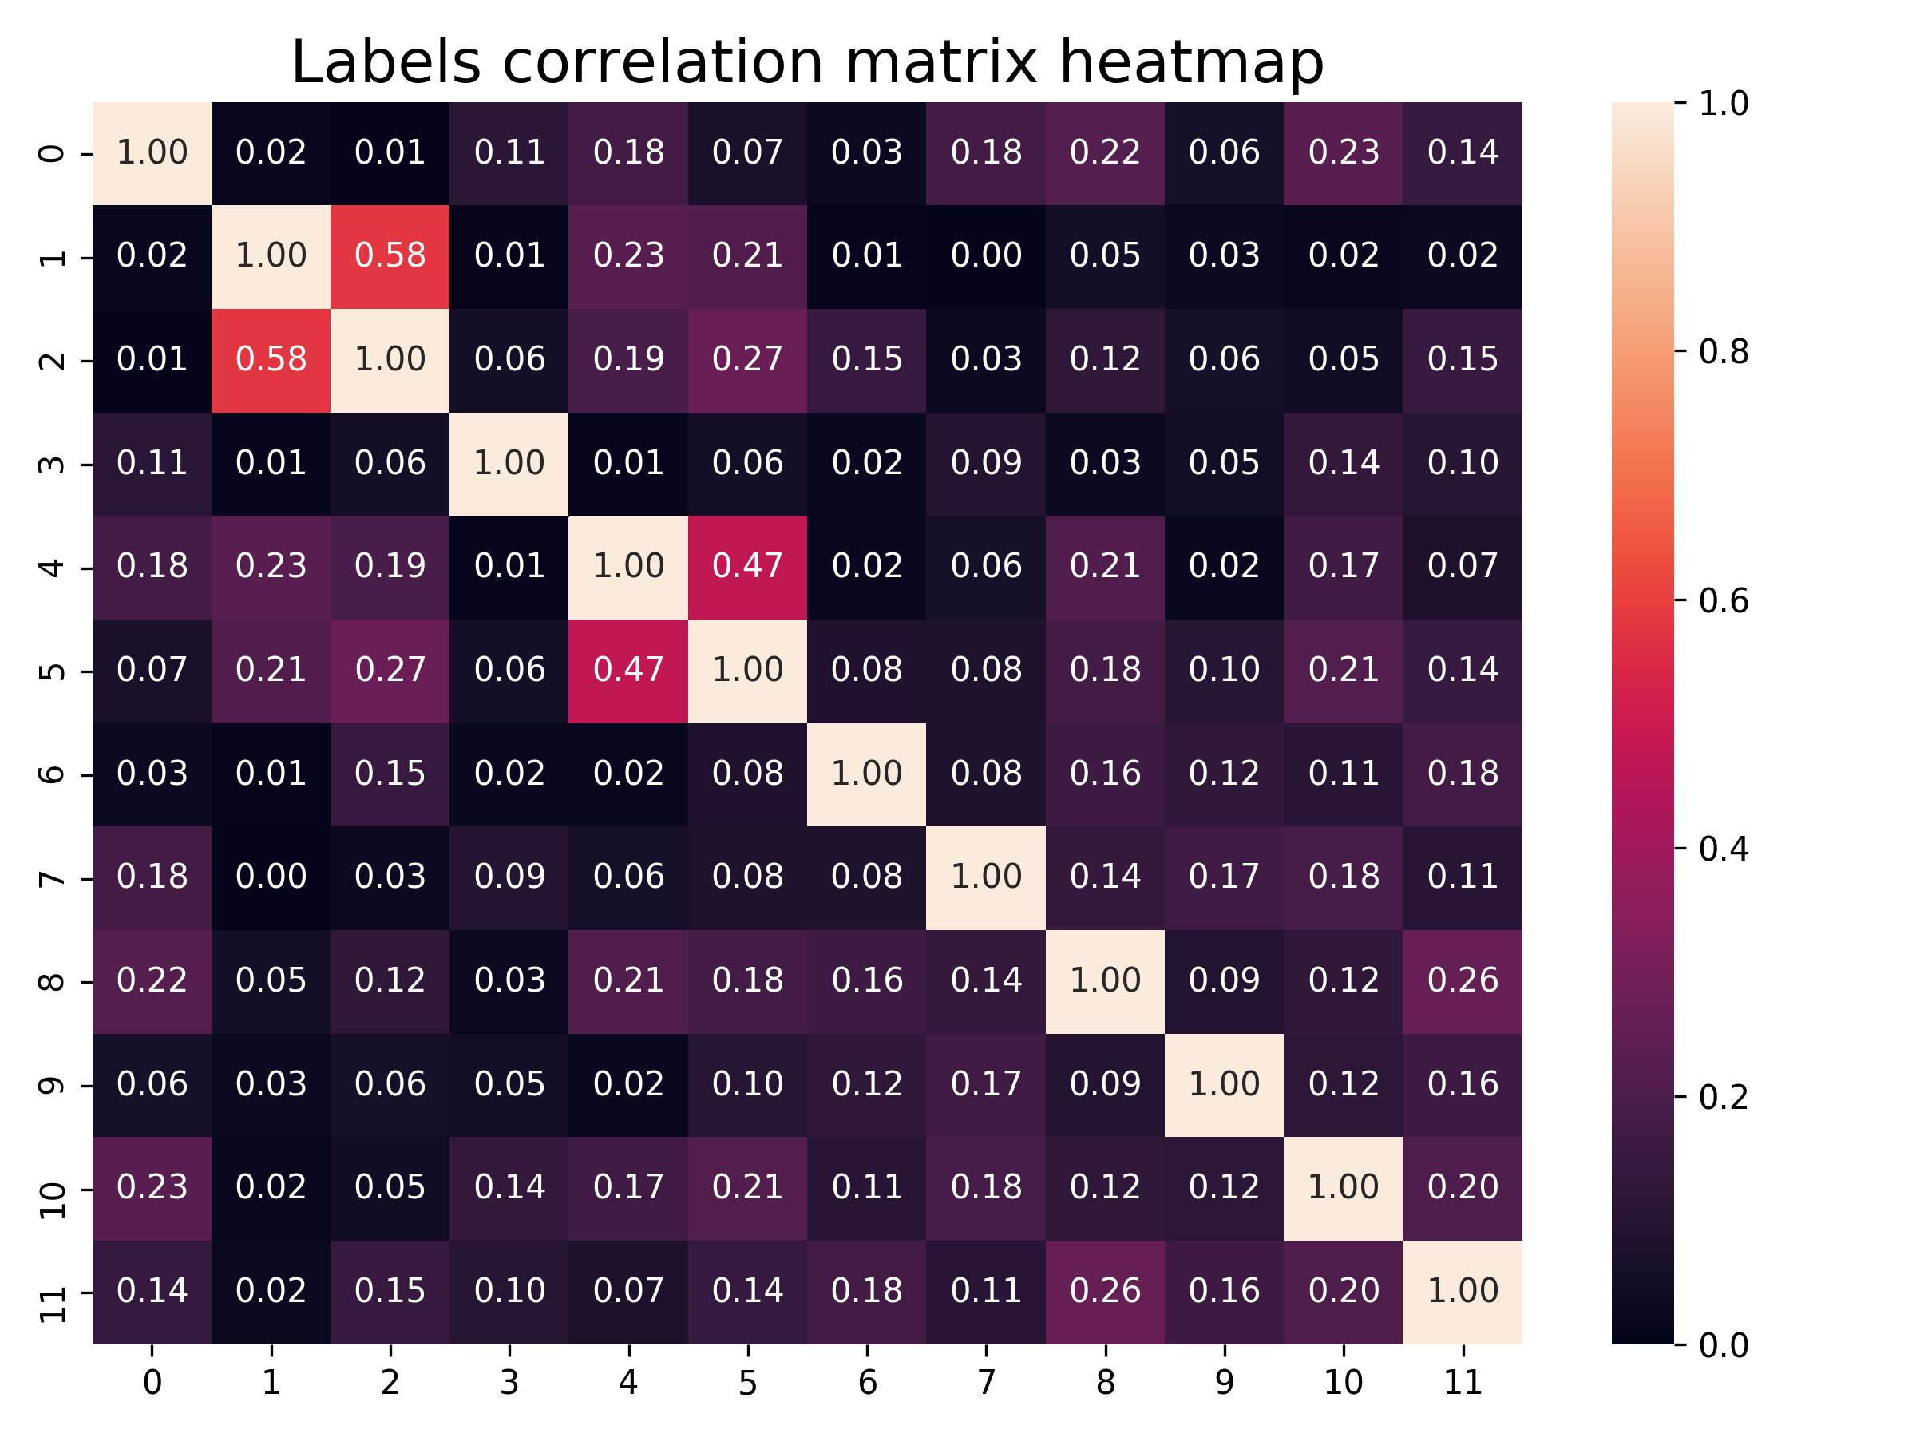
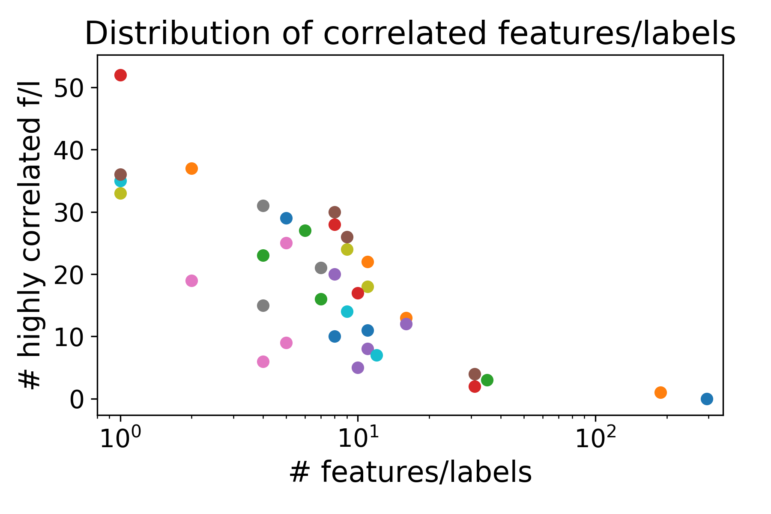

analisi del dataset –
correlazione
distribuzione delle etichette
overview
Il dataset viene fornito già suddiviso in train set e test set, questa suddivisione è stata mantenuta durante tutto il lavoro, in modo da utilizzare il test set come simulazione di un caso reale
Il train set è composto da 12060 sample, mentre in test set da 647
Ogni sample è caratterizzato da 801 feature e 12 label binarie. I valori delle label rappresentano il risultato del relativo test tossicologici eseguiti sulla molecola (1 o 0 rispettivamente)
Valutando la presenza di missing values all’interno del dataset:
Le feature non ne presentano (né nel train set né nel test set)
Le label ne mostrano una discreta presenza (35% nel train e 10% nel test)
Per ogni feature e label è stato valutato con quante altre feature/label fossero altamente correlate
Per altamente correlate si intende un valore di correlazione maggiore di 0.90
È possibile notare come alcune feature siano correlate con molte altre feature
Queste coppie risultano relativamente correlate poiché gli effetti tossicologici a cui si riferiscono riguardano tutto il recettore o solo una porzione di esso.
Per ogni label, la distribuzione delle classi è fortemente sbilanciata.
Poiché si tratta di un problema multi-label non è stato possibile
effettuare operazioni di under/over-sampling
Delle operazioni di feature reduction potrebbero migliorare le capacità di generalizzazione del modello

Slide 6
overview
Il dataset viene fornito già suddiviso in train set e test set, questa suddivisione è stata mantenuta durante tutto il lavoro, in modo da utilizzare il test set come simulazione di un caso reale
Il train set è composto da 12060 sample, mentre in test set da 647
Ogni sample è caratterizzato da 801 feature e 12 label binarie. I valori delle label rappresentano il risultato del relativo test tossicologico eseguito sulla molecola (1 o 0 rispettivamente)
Valutando la presenza di missing values all’interno del dataset:
Le feature non ne presentano (né nel train set né il test set)
Le label ne mostrano una discreta presenza (35% nel train e 10% nel test)

Slide 7
distribuzione delle etichette
Per ogni label, la distribuzione delle classi è risultata essere fortemente sbilanciata.
Poiché si tratta di un problema multi-label non è stato possibile effettuare operazioni di under/over-sampling, in quanto avrebbero influito sulle altre classi

Slide 8
correlazione
Per ogni feature e label è stato valutato con quante altre feature/label fosse altamente correlata
Per altamente correlate si considera un valore di correlazione maggiore di 0.90
È possibile notare come alcune feature siano correlate con molte altre feature
Queste coppie risultano correlate significativamente poiché gli effetti tossicologici che verificano considerano il medesimo recettore nel complesso o solo parzialmente.
Delle operazioni di feature reduction potrebbero migliorare le capacità di generalizzazione del modello

Slide 9

preprocessing
I missing value delle label sono stati sostituiti con il valore 0; è stato supposto che tali analisi siano state tralasciate dai ricercatori poiché il risultato sarebbe risultato sicuramente negativo
La feature rappresentante il nome della molecola è stata rimossa con altra 7 feature la cui varianza nel train set è nulla
Sono stati rimossi 425 sample considerati outliers
I valori delle feature sono stati standardizzati con media nulla e deviazione standard pari a 1
Un sample è stato considerato outlier se i valori di almeno ¼ delle feature eccedono 3 volte lo scarto interquantile

Slide 10
Analisi della profondità della rete
Fissati gli iperparametri, sono state valutate le performance di reti con profondità incrementali.
AUC media = 0.828
AUC media = 0.826
Le reti sono state addestrate usando una funzione di loss custom, che permette di gestire il caso multi-label e lo sbilanciamento delle classi.
Il peso della classe minoritaria è un iperparametro che è stato fissato in questa prima fase e che poi verrà ottimizato.
Inoltre, la funzione di loss viene regolarizzata da una funzione L2
AUC media = 0.831
relu
p (dropout) = 0.2
relu
p (dropout) = 0.2
relu
p (dropout) = 0.2
Poiché le performance delle varie reti sono prossime tra loro,
si è deciso di utilizzare la rete con 3 layer nascosti per diminuirne la complessità sfruttando il principio del rasoio di Occam.
sigmoide
512
relu
p (dropout) = 0.2
sigmoide
256
relu
p (dropout) = 0.2
Le performance delle reti saranno valutate e confrontate come AUC (Area Under Curve) media delle 12 label durante una 3-fold cross validation, a causa della natura molto sbilanciata del problema.
Input
128
sigmoide
64
32
12
12
12

Slide 11
Tecniche di feature reduction
Oltre a fornire come input della rete l’intero dataset dopo la fase di preprocessing,
sono state indagate 3 tecniche di feature reduction
Feature selection basata sulla correlazione
PCA (Principal Component Analysis)
Autoencoder
Se due feature sono correlate al di sopra di una certa soglia, una delle due viene eliminata. Con una soglia pari a 0.90, il dataset passa da 793 a 414 feature
Il numero di feature estratte è stato fissato a 100
L’encoder è composto da due layer nascosti la cui ampiezza è dimezzata rispetto alla precedente. Il bottleneck è composto da 100 neuroni

Slide 12
Analisi della profondità della rete
Fissati gli iperparametri, sono state valutate le performance di reti con profondità incrementali.
relu
p (dropout) = 0.2
AUC media = 0.831
relu
p (dropout) = 0.2
relu
p (dropout) = 0.2
sigmoide
512
relu
p (dropout) = 0.2
sigmoide
256
relu
p (dropout) = 0.2
Input
128
sigmoide
64
32
12
12
12

Slide 13
Analisi della profondità della rete
Le reti sono state addestrate usando una funzione di loss custom, che permette di gestire il caso multi-label e lo sbilanciamento delle classi.
Il peso della classe minoritaria è un iperparametro che è stato fissato in questa prima fase e che verrà ottimizzato in seguito.
Le performance delle reti saranno valutate e confrontate come AUC (Area Under Curve) media delle 12 label, a causa della natura molto sbilanciata del problema.

Slide 14
Analisi della profondità della rete
Poiché le performance delle varie reti sono prossime tra loro,
È stato deciso di utilizzare la rete con 3 layer nascosti per diminuire la complessità della rete sfruttando il principio del rasoio di Occam.

Slide 15
Ottimizzazione degli iperparametri
Per ogni possibile input della rete, è stato effettuato il processo di ottimizzazione di alcuni iperparametri sfruttando SMBO (Sequential Model Based Optimization); i parametri con cui è stato eseguito sono:
Funzione di acquisizione → Lower Confidence Bound (LCB)
Funzione surrogata → Random Forest
Funzione da ottimizzare → media delle AUC delle label durante una 3-fold cross validation
Sono stati ottimizzati i seguenti iperparametri della rete:
Dimensione del batch → {64, 128, 256, 512, 1024}
Probabilità di dropout → [0, 0.7]
Peso della funzione di regolarizzazione L2 all’interno della funzione obiettivo → [0, 0.2]
Funzione di attivazione dei layer nascosti → {relu, tanh, exponential, linear, selu}
Peso della funzione di loss per gestire lo sbilanciamento delle classi → [0, 50]

Slide 16
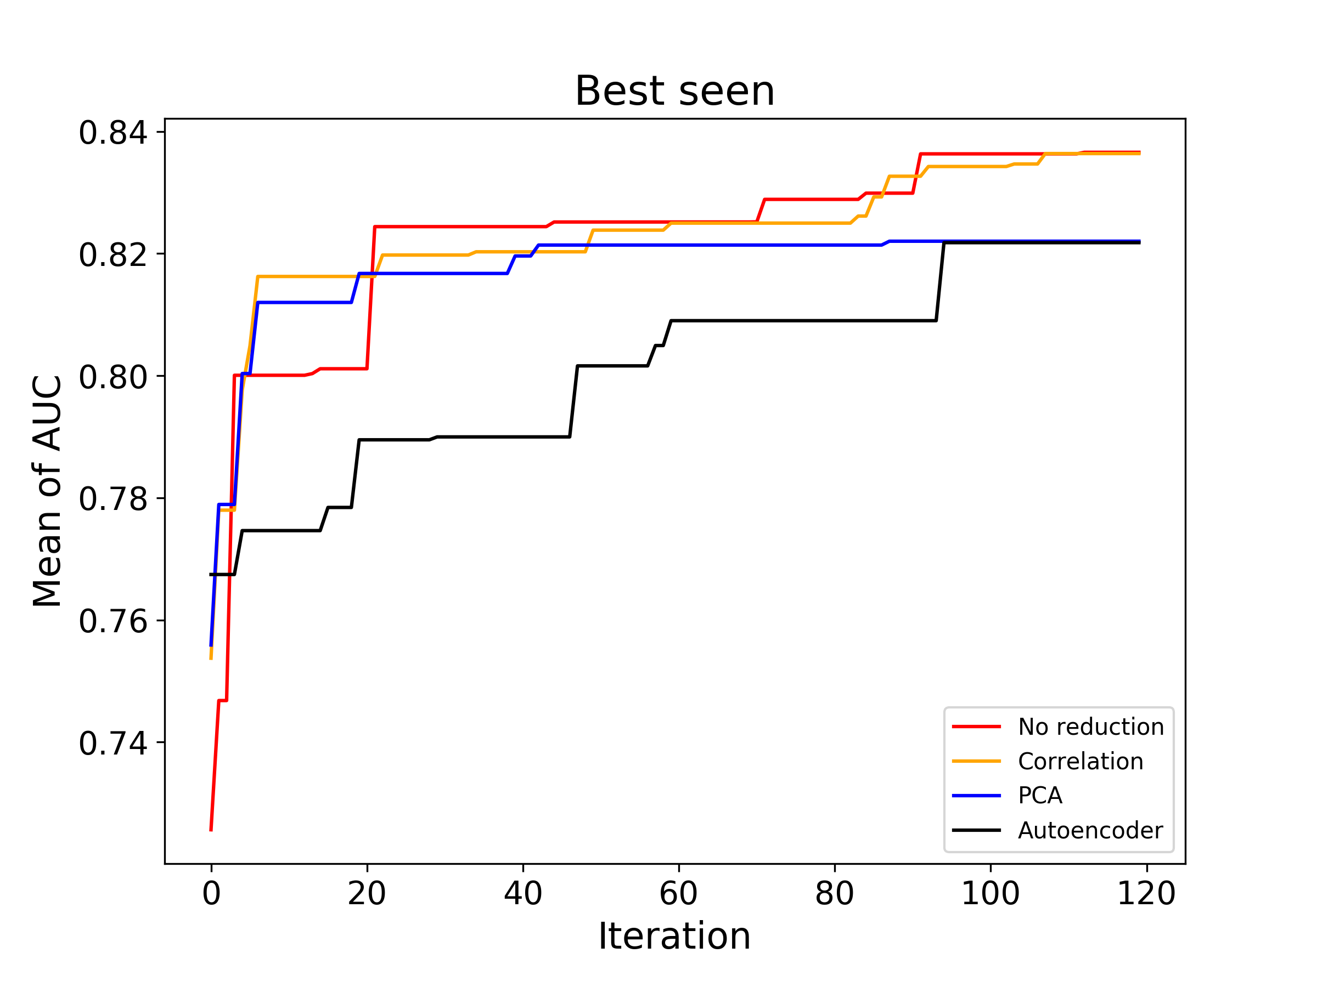
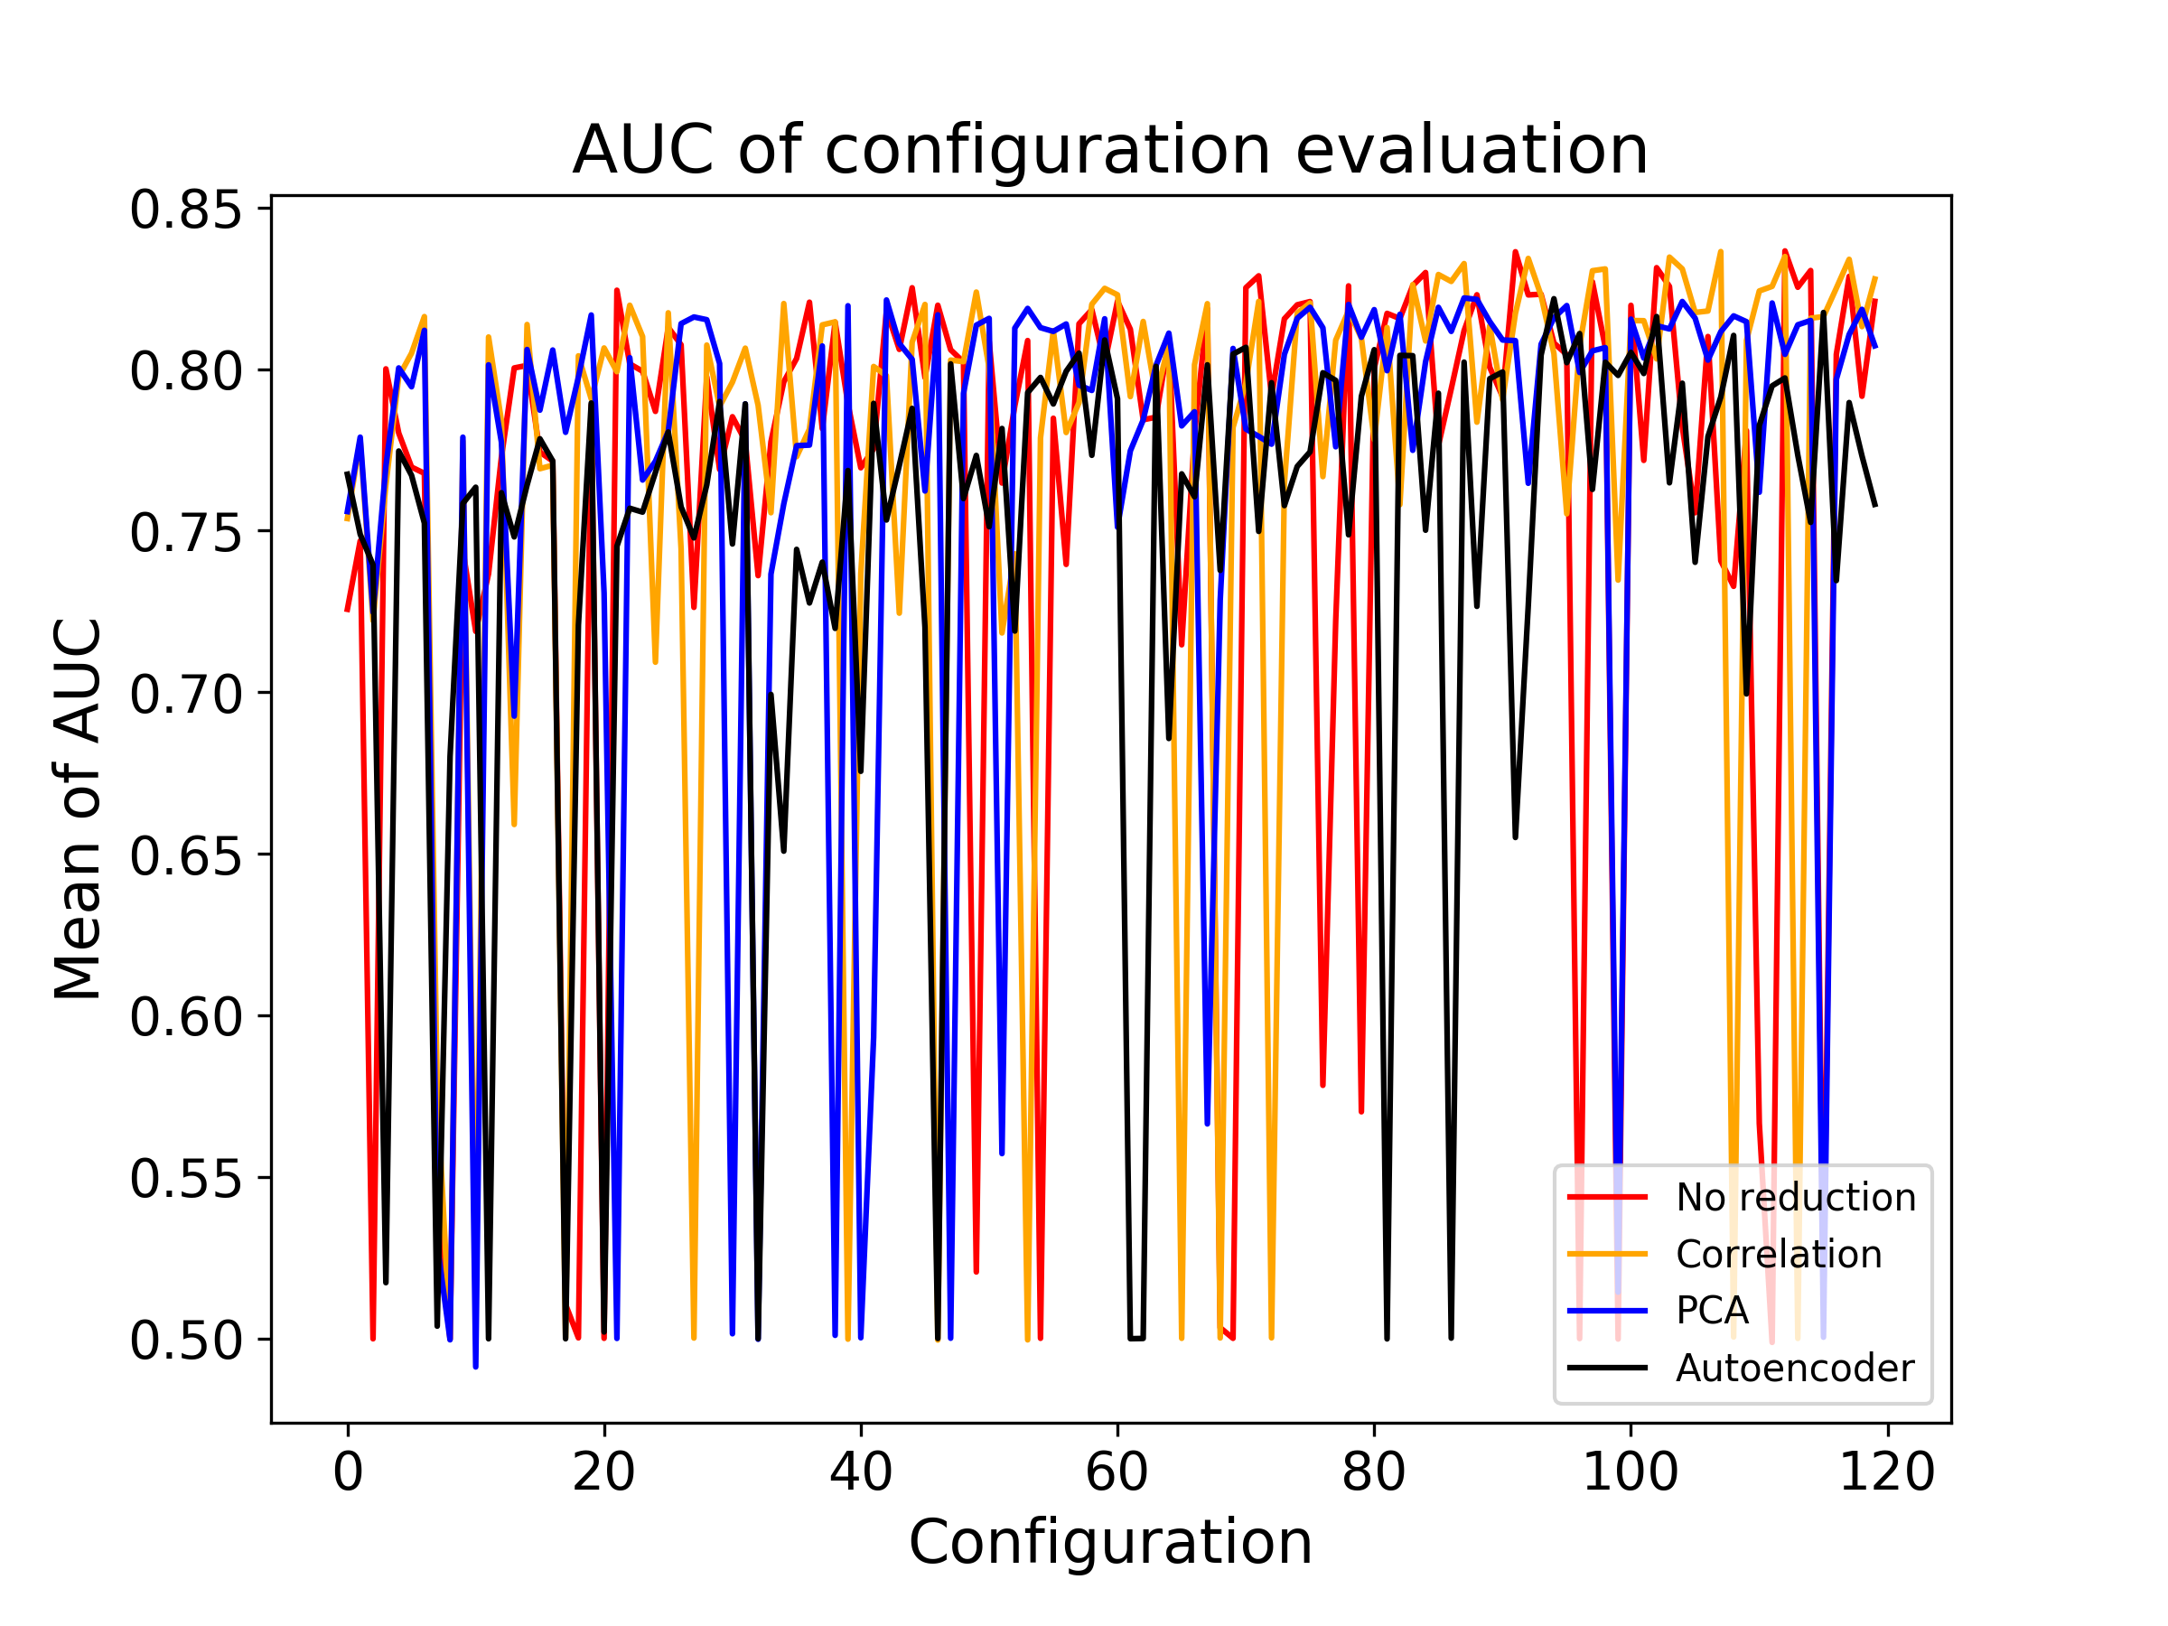
Ottimizzazione degli iperparametri – risultati
Lo spazio di ricerca è stato ampiamente esplorato durante l’esecuzione di ogni processo
Si può notare che i modelli che hanno ottenuto delle performance migliori sono stati quelli con il dataset senza nessuna tecnica di feature reduction o la tecnica di feature selection basata su correlazione
Si può ipotizzare che le altre due tecniche portino a performance leggermente peggiori poiché riducono significativamente le dimensioni dell’input
A fronte delle performance ottenute, si è deciso di utilizzare come input della rete il dataset ottenuto dalla feature selection basata sulla correlazione.
Tale rete è stata addestrata su tutto il dataset sfruttando gli iperparametri ottimi inferiti dal processo.

Slide 17
Ottimizzazione degli iperparametri – risultati
Tecnica di FR
Nessuna
Correlazione
PCA
Autoencoder
Attivazione
relu
relu
relu
relu
Batch size
128
256
512
256
Dropout
0.26
0.36
0.2
0.55
L2
0
0.0001
0.0322
0.0004
Weight
1.06
0.82
11.75
23.65

Slide 18
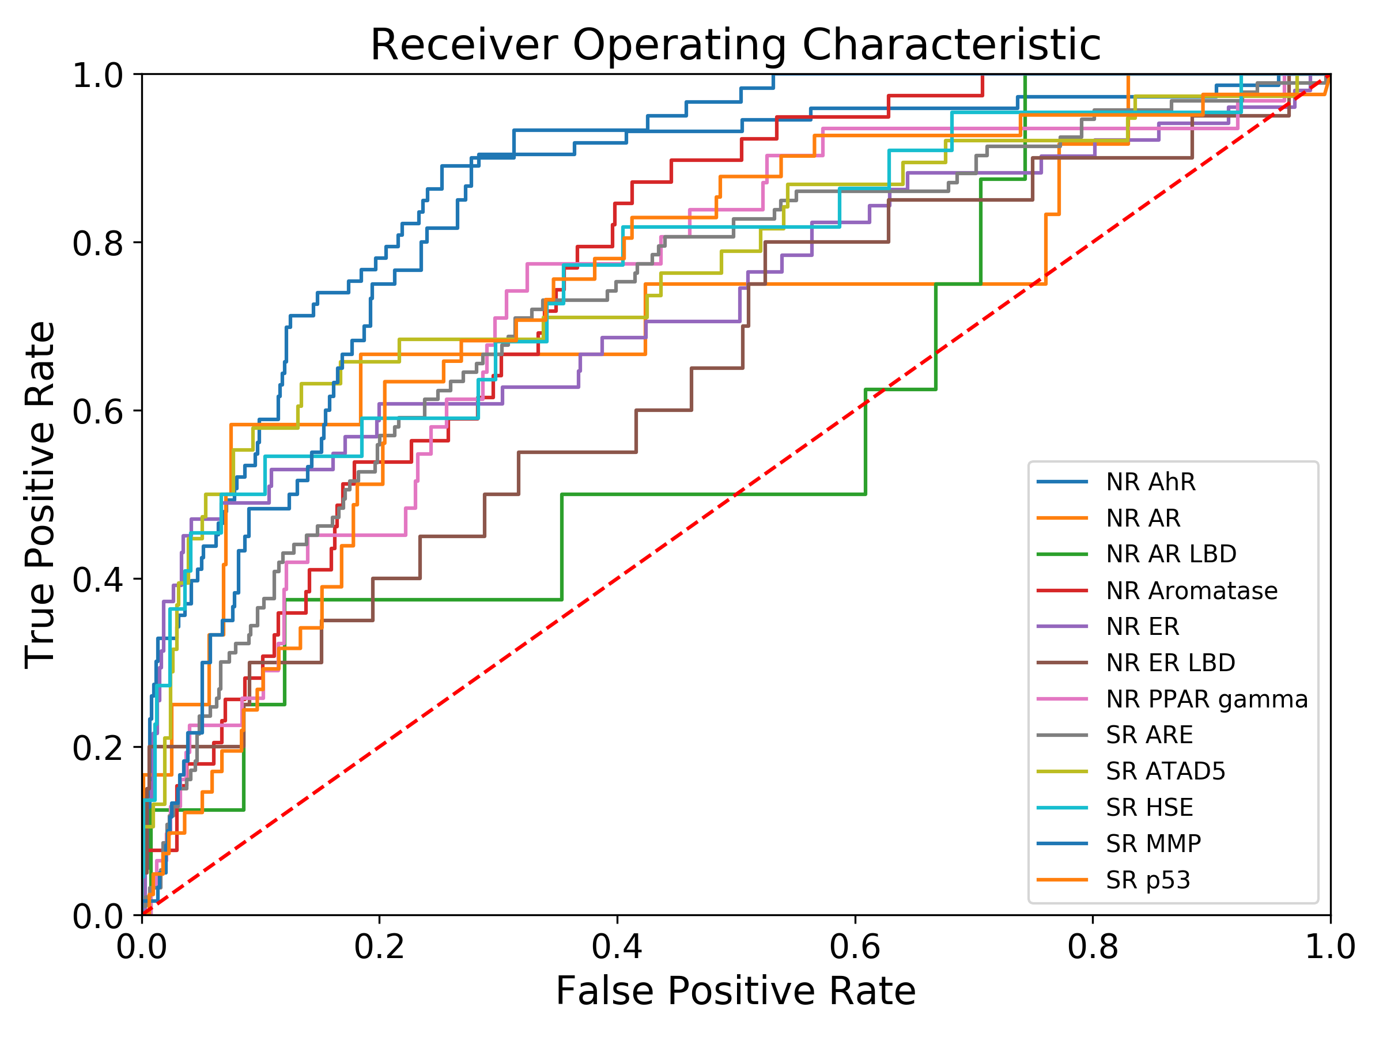
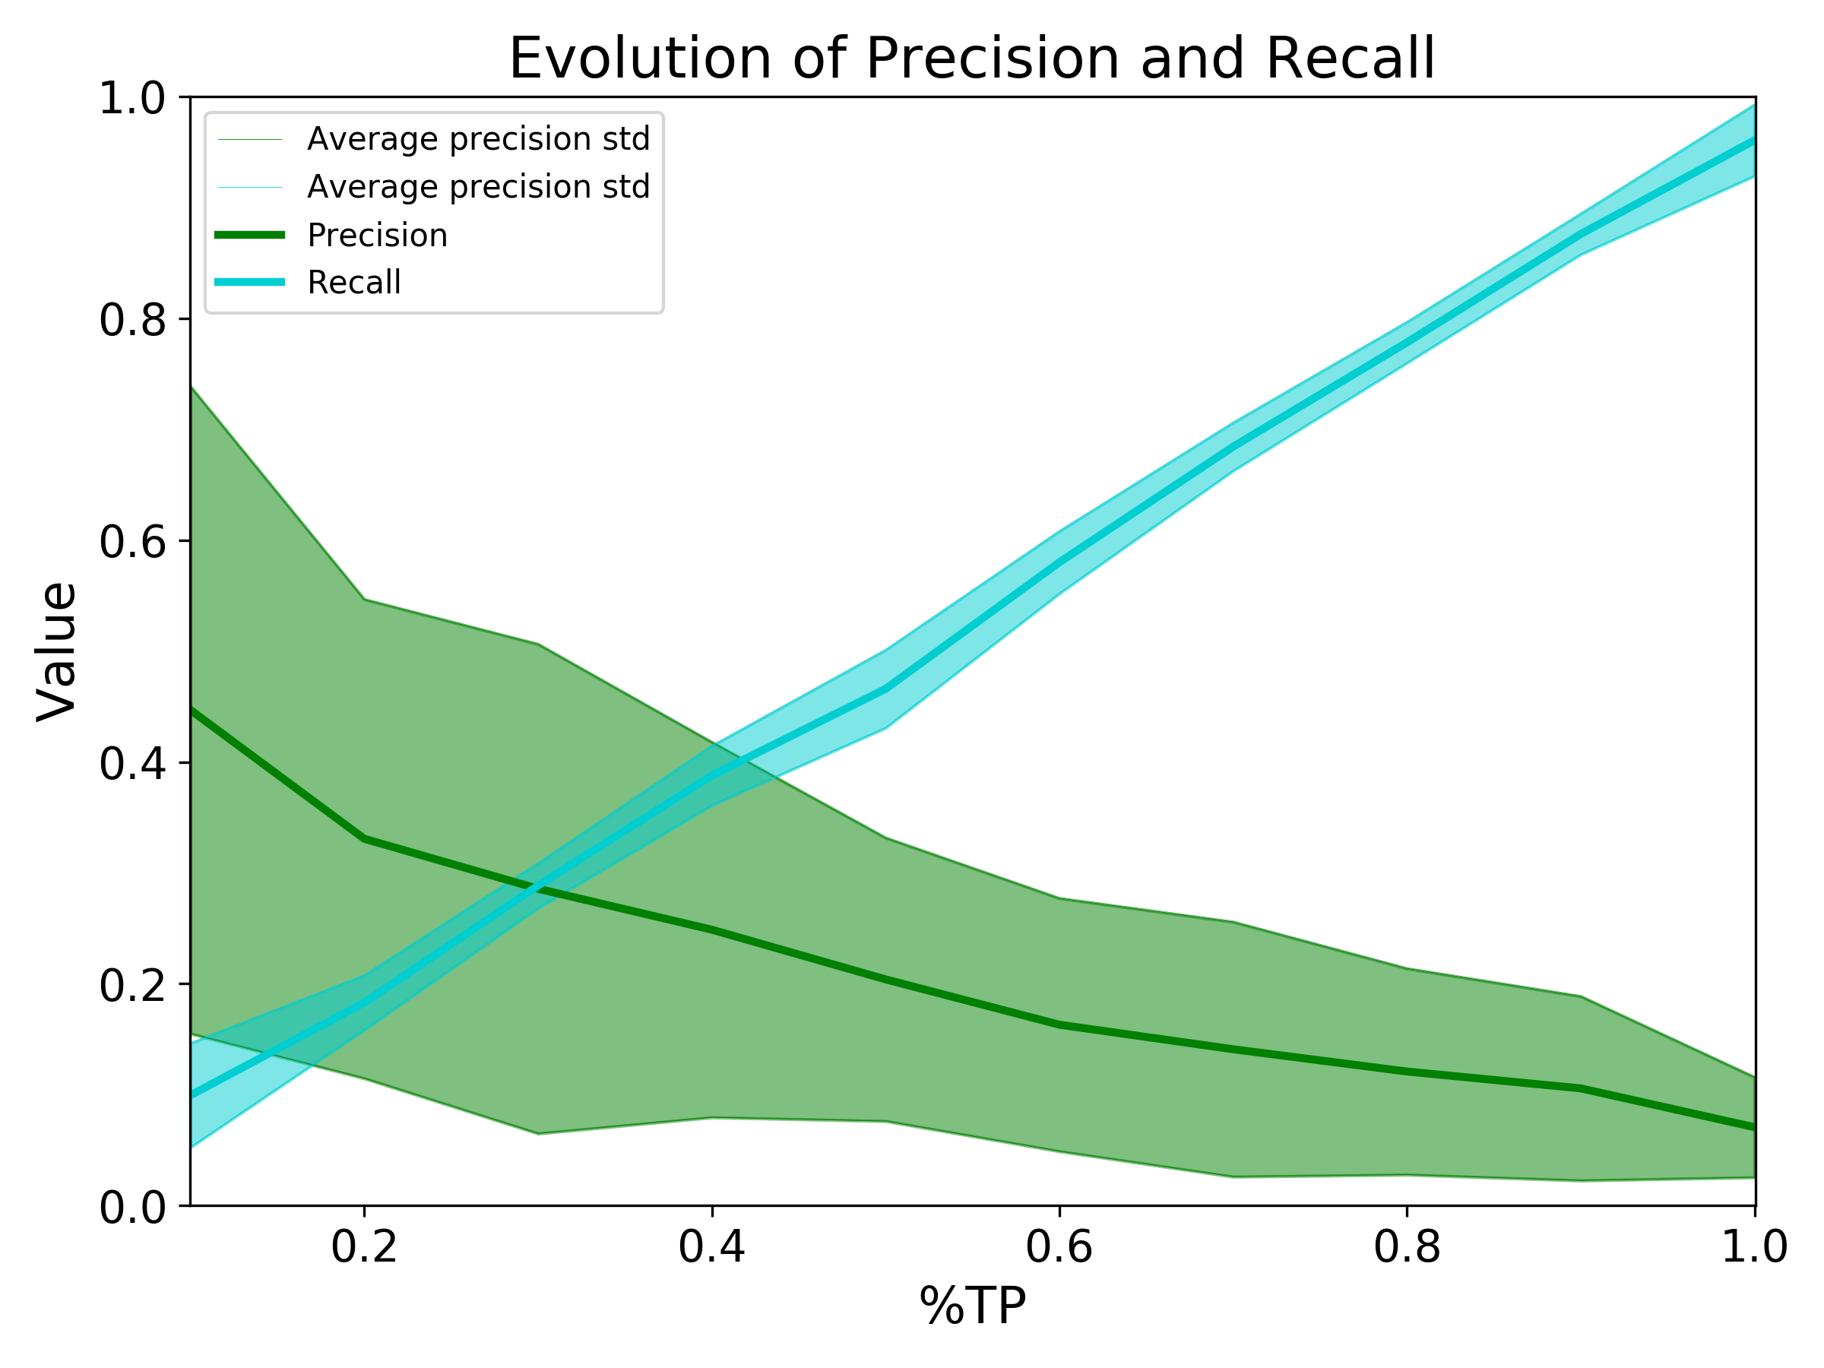
Performance del modello – curve Roc
Si può notare come la rete si comporta discretamente su alcune label, mentre su altre è decisamente peggiore
Una possibile spiegazione è che il test set risulta particolarmente difficile, introducendo casi limite e pochissimi sample positivi rispetto ad alcune label
Le ROC (Receiver Operating Characteristic) possono essere sfruttate per stabilire i thresholds per la fase di predizione (i.e., stabilire il threshold per cui considerare una classe positiva o negativa) in funzione della %TP desiderata

Slide 19
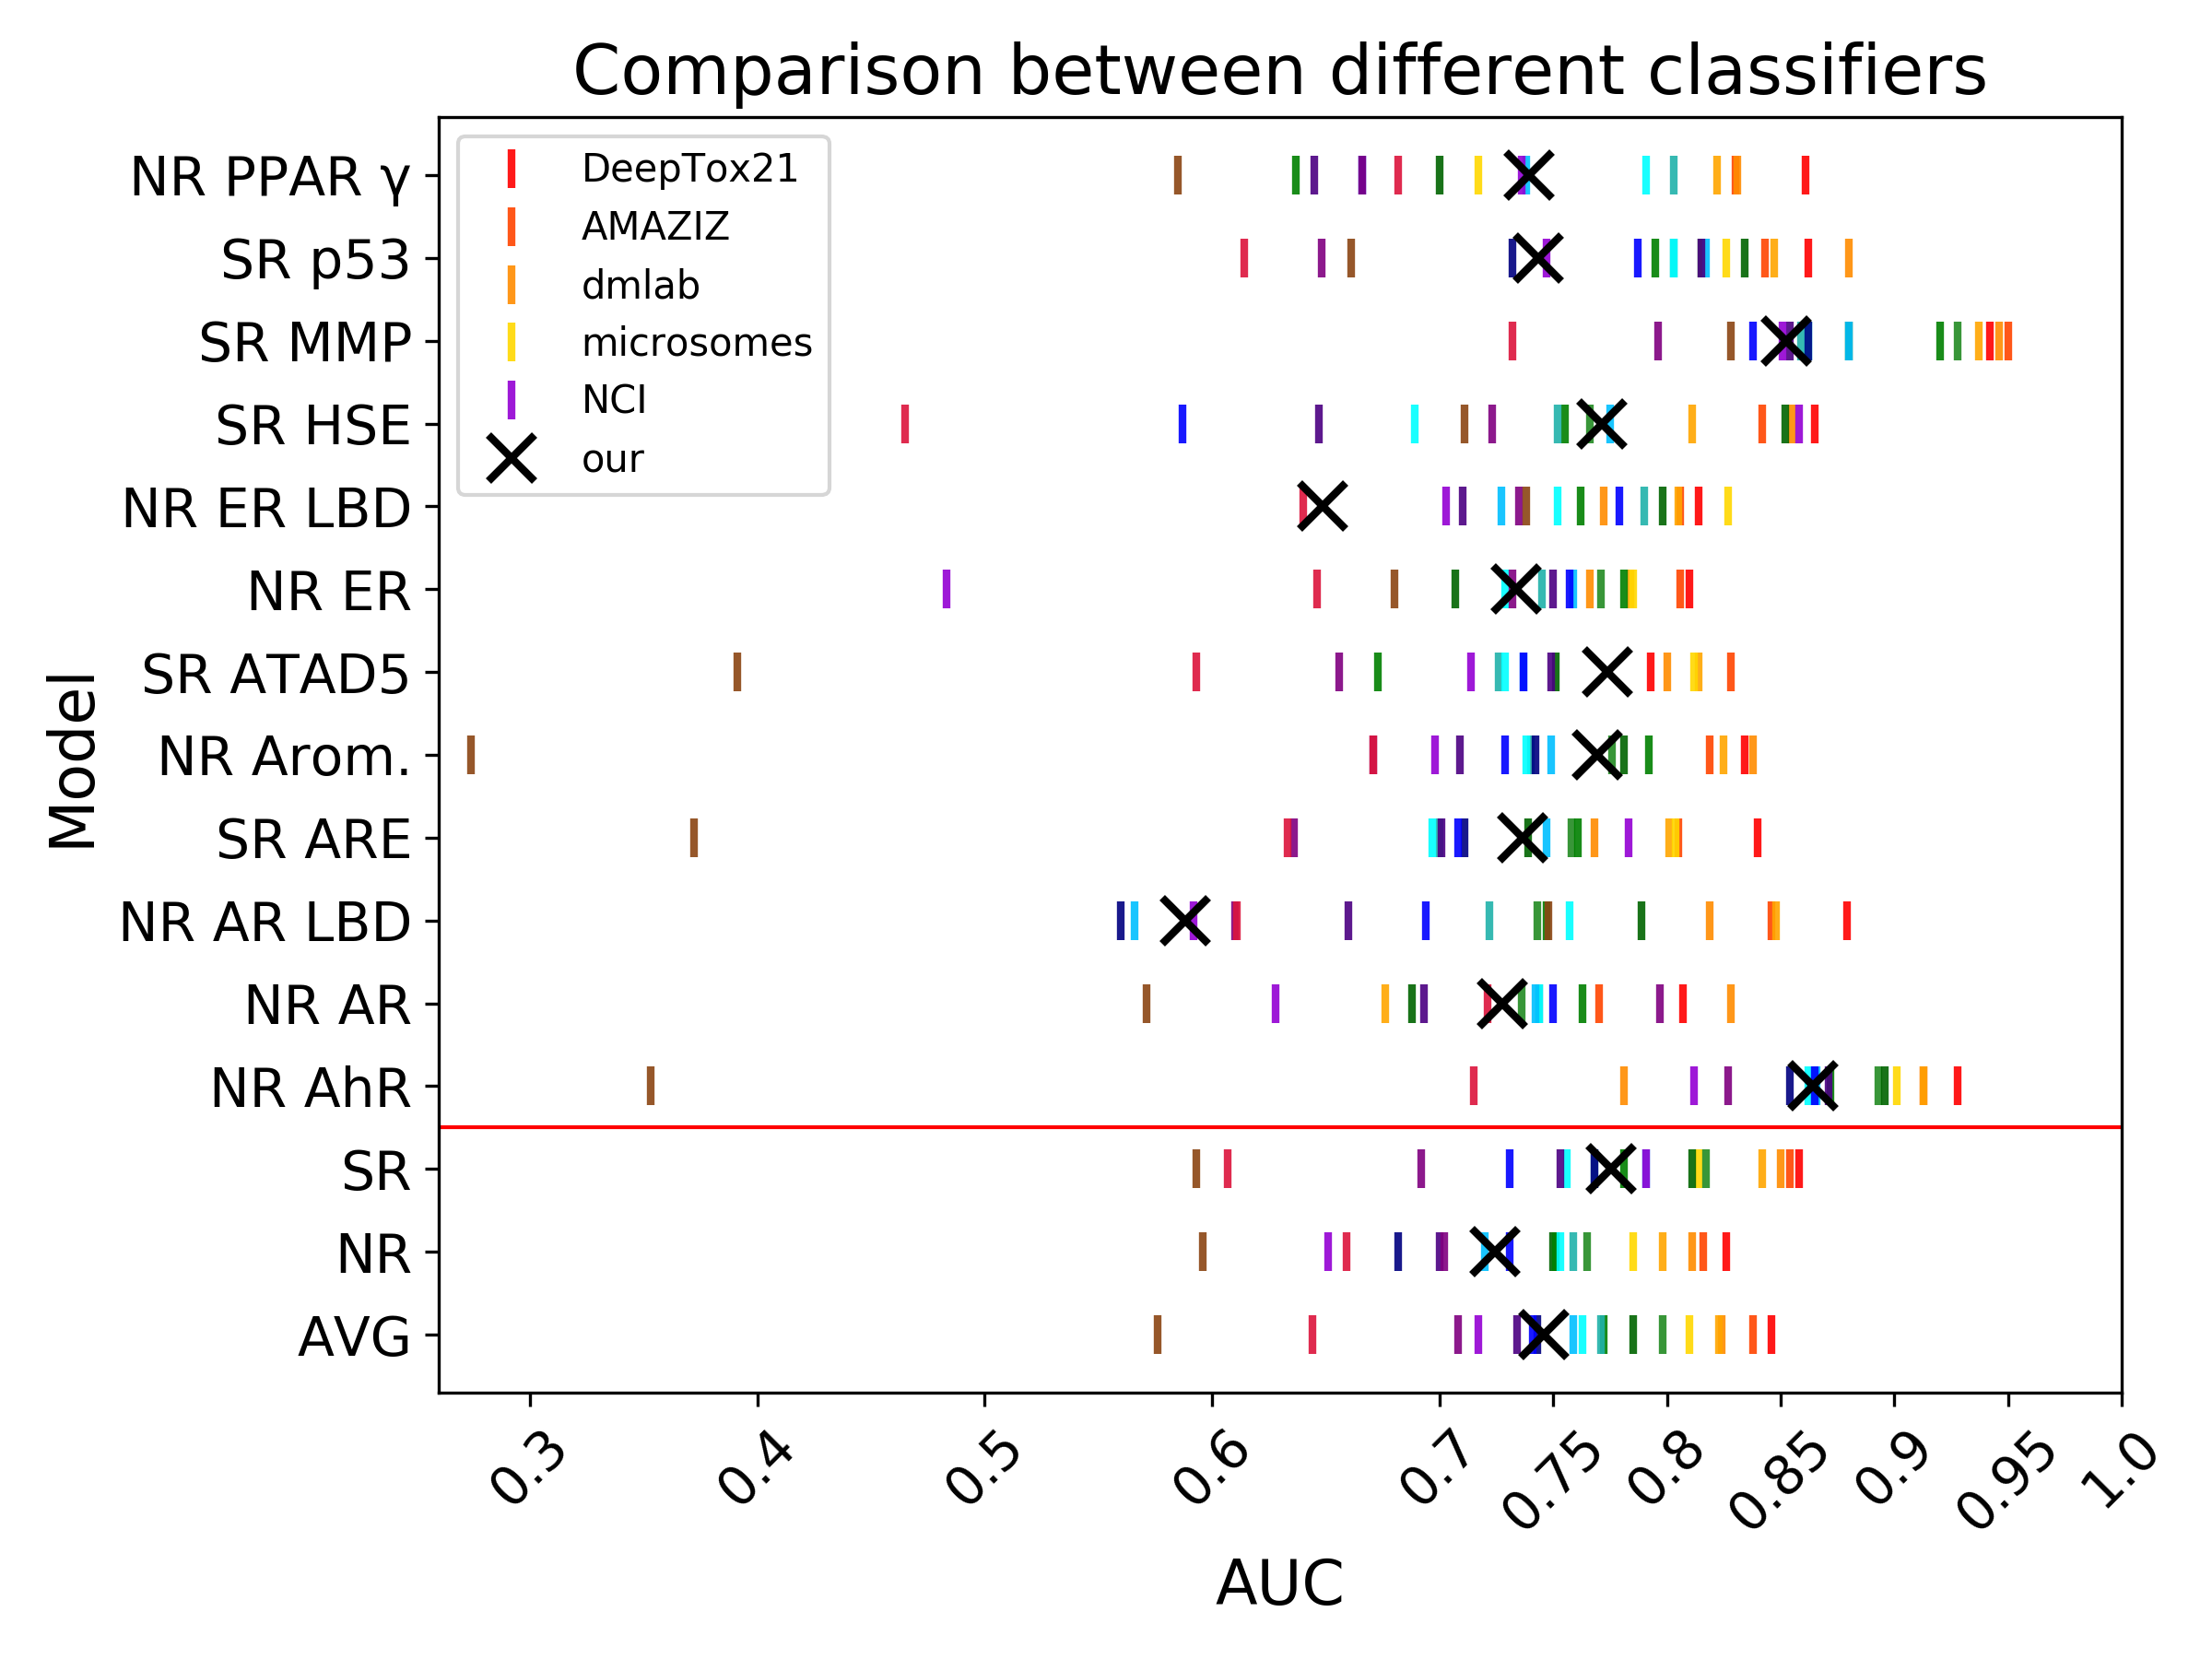
Performance del modello – vs stato dell’arte
La tecnica proposta si posiziona circa a “metà classifica”, mostrando nel complesso delle performance soddisfacenti
Si vuole sottolineare che il test set fornito dalla challenge è particolarmente difficile e i migliori approcci proposti sfruttano tutti dei metodi ensamble che comprendono reti neurali e non solo

Slide 20
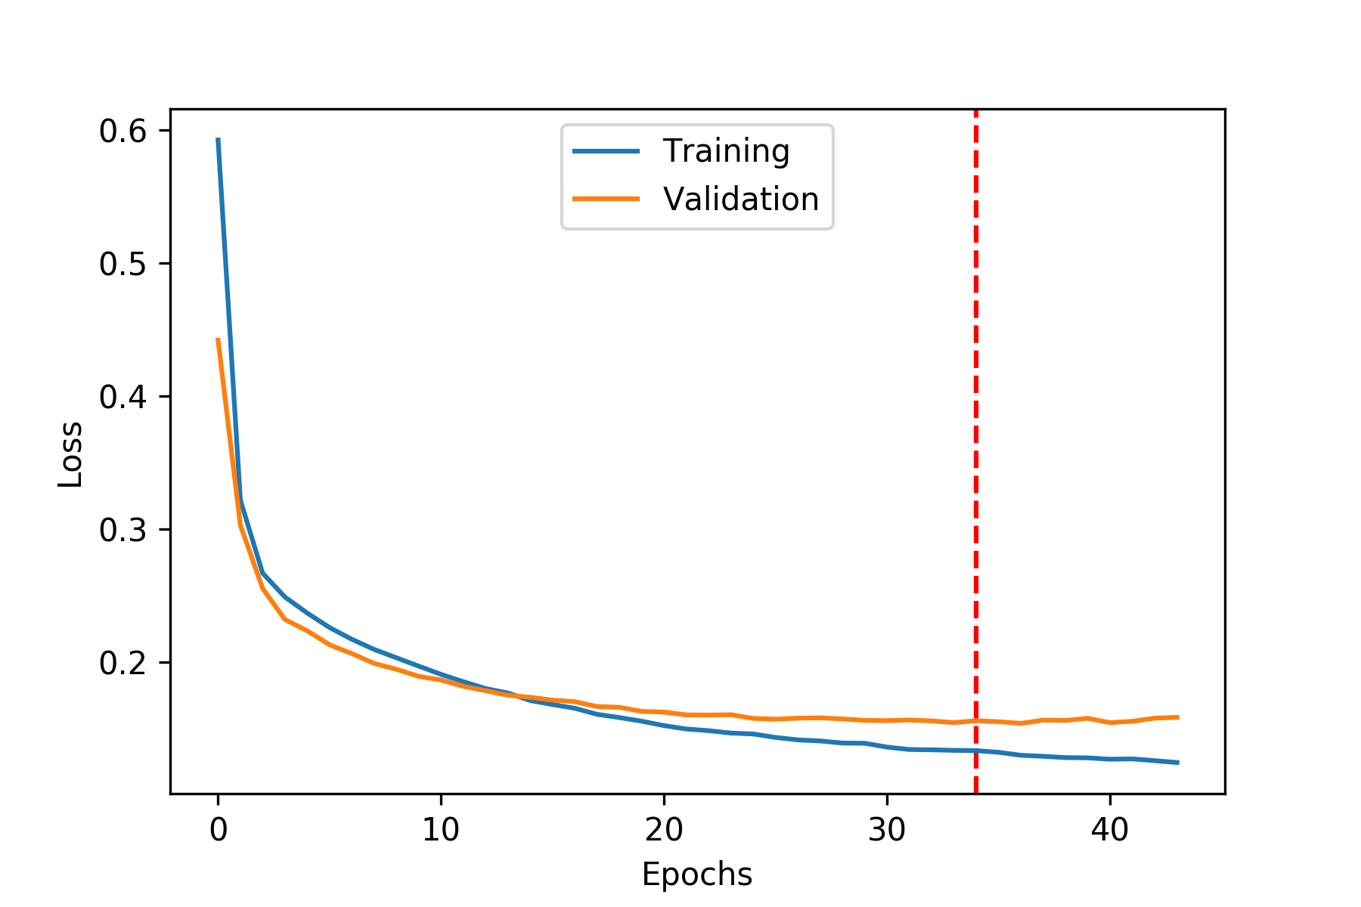
Evoluzione della loss durante il train

Slide 21
conclusioni
Il dataset è stato esplorato e preprocessato: sono state eseguite operazioni di imputazione dei missing values e di rimozione di feature non rilevanti e outliers.
Lo studio della distribuzione dei valori delle label ha evidenziato un problema di sbilanciamento
Le performance di topologie con profondità crescenti sono state indagate a parità di iperparametri, le performance tendono a peggiorare leggermente all’aumentare della profondità. Si è deciso di sfruttare il rasoio di Occam e di utilizzare una rete con solo 3 layer nascosti
Sulla rete selezionata, è stato effettuato un processo di ottimizzazione valutando tutte e 4 le possibili strategie di input. Come strategia è stata scelta la feature selection basata sulla correlazione
La rete è stata addestrata su tutto il train set con gli iperparametri ottimi inferiti.
Le performance ottenute si posizionano a metà classifica rispetto ai modelli presenti in letteratura

Slide 22
GRAZIE PER
L’ATTENZIONE
Icons made by Freepik, Hanan, Smashicons from www.flaticon.com

